Slide 1

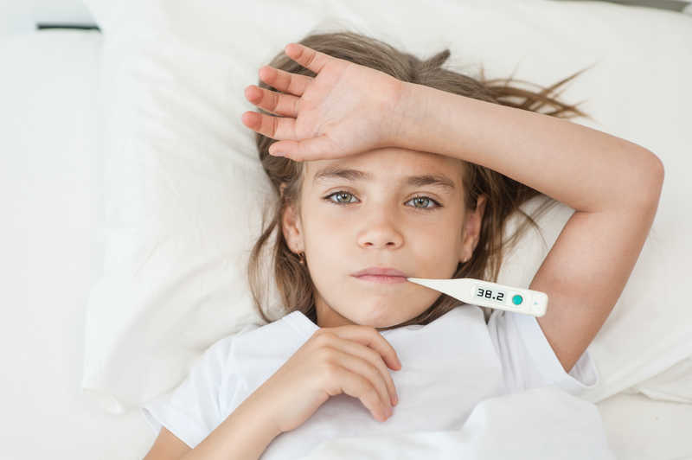

Kako zimi čuvati zdravlje

Slide 2
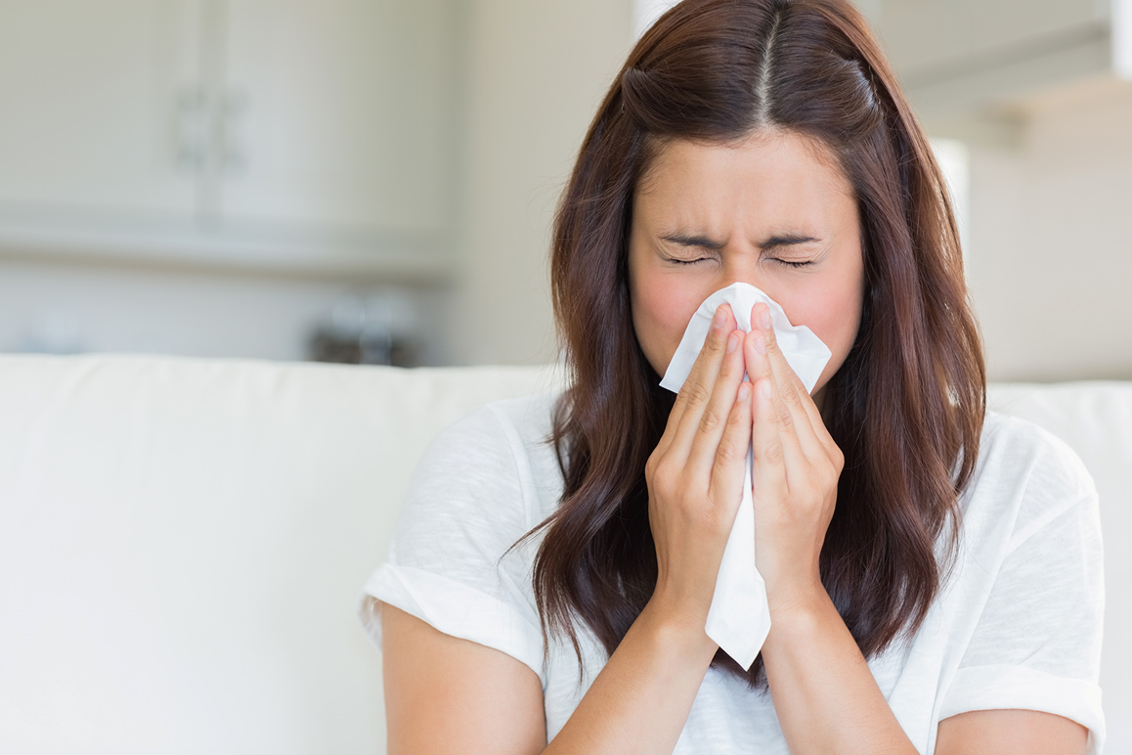


Zarazne bolesti dišnog sustava
Virusi
Bakterije
Kapljično širenje (kašljanje, kihanje)
Pogoduje im topao i vlažan zrak
Gripa
Prehlada
Angina (gnojna upala grla)
Upala pluća
Vizualno +

Slide 3

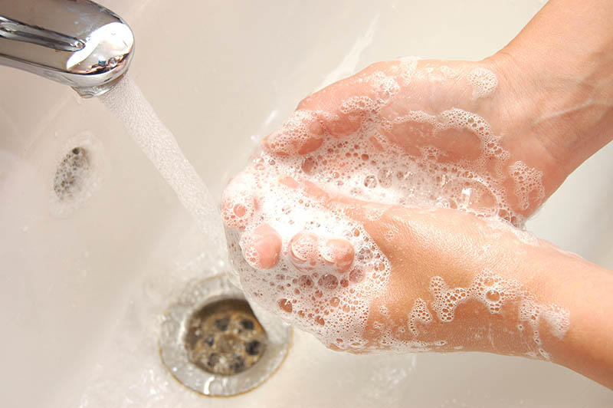

Kako spriječiti širenje zaraze dišnih bolesti
Prozračivanjem prostora
Boravak na svježem zraku (Suncu)
Održavanjem higijene
Ojačati imunitet
(voće i povrće)
DDS Projekt:
Kako se nositi s virozama
Zanimljivosti

Slide 4
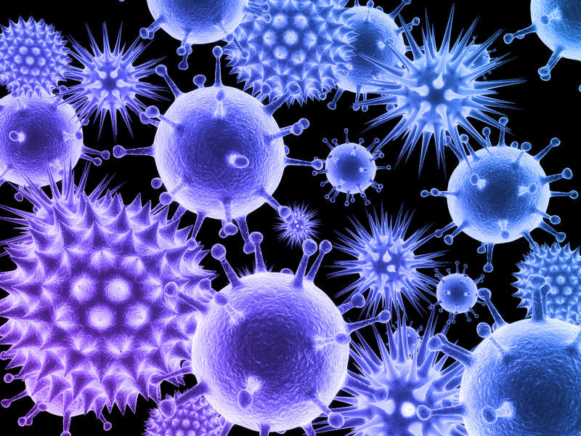
Živo biće može nastati samo iz živog bića
Bakterije, gljivice
Preživljavanje nepovoljnih uvjeta
Spora
čvrsta čahura
štiti od nepovoljnih uvjeta

Slide 5

Provjeri znanje
Provjeri znanje

